Slide 1
HTML’E GİRİŞ

Slide 2
HTML (Hyper Text Markup Language) Nedir?
HTML(Hareketli-Metin İşaretleme Dili) basitçe, browserlarla görebileceğimiz, internet dökümanları oluşturmaya yarayan bir çeşit dildir.
HTML, programlama dilleri (pascal, basic,..) gibi bir programlama mantığı taşımadığından öğrenilmesi gayet kolay bir dildir.
Dilden ziyade kabaca metinleri ya da verileri biçimlendirmek, düzenlemek için kullandığımız komutlar dizisi diyebiliriz.

Slide 3
Bir Web Sayfasının Genel Yapısı
<!DOCTYPE html>
<html>
<head>
başlık metni
</head>
<body>
body metni
</body>
</html>
Not: Web Sayfaları <HTML> etiketinden önce DTD (Document Type Definition) başvurusu içerir. Bu başvuru HTML nin versiyonunu bildirir. DOCTYPE tanımlaması yapılmamış ise web sayfası tarayıcının var olan eski kurallarına göre değerlendirilir ve gösterilir.
Case-Insensitive: HTML büyük küçük harfe duyarsızdır. <BODY> ile <bOdy> etiketleri arasında bir fark yoktur.

Slide 4
Yapısal Etiketler (Structural Tags)
Yapısal etiketler (< >) web sayfasında farklı bölümler tanımlamak için kullanılır. Bunlar;
İLK ETİKET | SON ETİKET | AÇIKLAMA
<HTML> | </HTML> | HTML dokümanının başlangıç ve bitini tanımlar.
<HEAD> | </HEAD> | Başlık bölümünün başlangıç ve bitimini tanımlar.
<TITLE> | </TITLE> | Web Sayfasının başlığını tanımlar. Browser’ın isim çubuğunda görünecek olan metindir.
<BODY> | </BODY> | Web Sayfasında gösterilecek olan içeriğin yazıldığı bölümü tanımlamada kullanılır.
<!-- | --> | Bu etiketler Web Sayfamıza açıklamalar eklemede kullanılır.

Slide 5
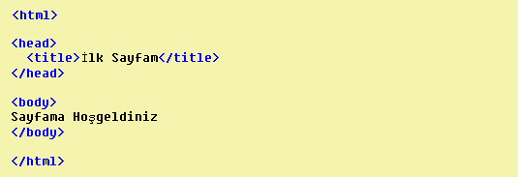
İlk sayfam
Notepad'i açın ve şunları yazın:
Dosyayı “sayfa1.htm” olarak kaydedin.

Slide 6
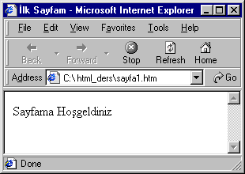
İlk sayfam
Sayfa1.htm dosyasını açtığınızda varsayılan browserınız (Internet Explorer, Netscape Navigator gibi) tarafından görüntülenecektir.

Slide 7
Etiket Özellikleri (Tag Attributes)
Bazı etiketler özelliklere sahiptirler. Bu özelliklere etiketin davranışını düzenlemek için değerler atanır. Kullanımı;
<ETİKET özellik1=”value” özellik2=”value”>
Örnek: Örnek olarak <P> etiketini söyleyebiliriz. <P> etiketi yeni bir paragraf başlatır ve varsayılan olarak metni sola yazlar.
<P>Bu Metin Sola Yaslıdır.</P>
<P align=”left”>Bu Metin Sola Yaslıdır.</P>
<P align=”right”>Bu Metin Sağa Yaslıdır.</P>
<P align=”center”>Bu Metin Ortalanmıştır.</P>

Slide 8
Etiket Özellikleri (Tag Attributes)
<HTML> Etiketi
<HTML> etiketi, tüm HTML etiketlerini içererek dokümanı tanımlar. HTML dosyaları <HTML> kodu ile başlar </HTML> kodu ile biter.
<HEAD> Etiketi
Bu etiket içerisinde yazılan sayfada gözükmezler. Web sayfası ile ilgili temel özellikler, Sayfa Başlığı, Yazı karakterler kümesi, link özellikleri gibi, burada tanımlanır. Kısaca Head kısmında sayfanın nasıl görüntüleneceği bölümler yer alır. Bu etiket genellikle <TITLE>, <META>, <STYLE>ve <SCRIPT> etiketlerini içerir. (Etiketlerin etkilerini görmek için özellikle <!DOCTYPE html> ile sayfaya başlamak gerekir.)

Slide 9
Etiket Özellikleri (Tag Attributes)
<TITLE></TITLE>
<TITLE> etiketi, HEAD etiketi içinde sadece bir kere kullanılarak sayfa içeriğini tanımlayan bir başlık eklenmesini sağlar. Atanan bu başlık, tarayıcı penceresinin başlığında gösterilir. Her HTML dokümanda mutlaka tanımlanmalıdır.
<BODY> Etiketi
<BODY> etiketi, düz metin, resimler ve diğer görsel temalar gibi sayfanın gövdesini oluşturan içeriğin başlangıcını ve sonunu tanımlar. <BODY> etiketi birçok özelliğe sahiptir. Bunların çok sık kullanılanları;
background, bgcolor, text, link

Slide 10
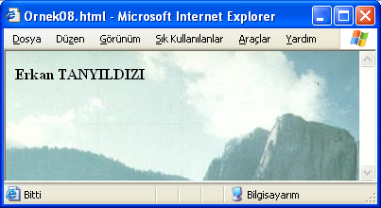
Etiket Özellikleri (Tag Attributes)
<body background= “…” ></body>
Sayfamızın arka planında gözükmesini istediğimiz resmi belirtmede kullanırız. Arka plan resmi kaynak dosyası olarak *.gif veya *.jpg dosyalarını kullanırız. Arka plan resmi web sayfasını doldurmaz, döşenir.
<HTML>
<HEAD> <TITLE> Ornek08.html</TITLE></HEAD>
<BODY BACKGROUND="artalan.gif”>
<!--Diskette bulunan bir resim artalan olarak görüntüleniyor... -->
<B> Erkan TANYILDIZI</B>
</BODY> </HTML>

Slide 11
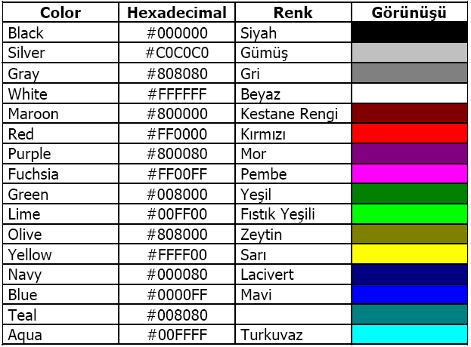
Etiket Özellikleri (Tag Attributes)
<body bgcolor ="renk">…..</body>
Sayfamızın arka plan rengini belirtmede kullanırız. Bu özelliğe vereceğimiz değerler renk adı olabileceği gibi rengin hexadecimal RGB renk kodu da olabilir.
<BODY bgcolor="yellow">
<BODY bgcolor="#FFFF00">
Not: Bir <body> etiketinde background ve bgcolor özelliklerinin her ikisine de değer atandığında background resmi gösterilecektir.

Slide 12
Etiket Özellikleri (Tag Attributes)
Diğer <BODY> Özelikleri
TEXT:Metin rengi
LINK: Ziyaret edilmemiş link rengi
VLINK: Ziyaret edilen link rengi (visited link)
ALINK: Kullanıcı Mouse ile linke tıkladığında Mouse basılı iken gözükecek olan renktir.
BGPROPERTIES: Bu özelliğe fixed değeri atandığında arka plan resmi sabit olup kaydırma çubuğu ile arka plan resmi hareket etmeyecektir.

Slide 13
Etiket Özellikleri (Tag Attributes)
Örnek:
<HTML>
<HEAD> <TITLE>WEB SAYFAMA HOŞGELDİNİZ (003_link.htm)</TITLE></HEAD>
<BODY background="bg.jpg" bgcolor="gray" text="white"
link="yellow" vlink="aqua" alink="red" bgproperties="fixed">
<H1 align="center">WEB SAYFAMA HOŞ GELDİNİZ</H1>
<HR> <H2>Web Sayfası</H2> <HR>
Fırat Üniversitesinin Sayfasına Gitmek İçin
<A href="http://www.firat.edu.tr">Tıklayınız</A> <BR>
Karadeniz Teknik Üniversitesinin Sayfasına Gitmek İçin
<A href="www.ktu.edu.tr">Tıklayınız</A> <BR />
Arama motoru <A href="http://www.google.com.tr">Google</A> <BR>
</BODY></HTML>

Slide 14
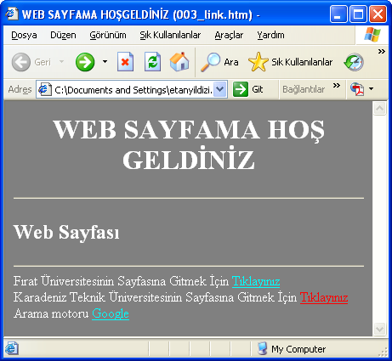
Etiket Özellikleri (Tag Attributes)

Slide 15
Etiket Özellikleri (Tag Attributes)
<HR> Etiketi
<hr width="uzunluk" color= "renk" size= "yükseklik" noshade>
Web sayfasına belli bir uzunlukta, renkte ve boyutta yatay bir çizgi çizmek için kullanılır.
width : Sayfada bulunan yatay çizginin uzunluğunu piksel veya % olarak burada belirlenir. Piksel ekrandaki nokta sayısı ile ilgilidir. % ise ekrandaki bir satırı kaplama oranıdır. Örneğin 80% bir satırın %80 ni kaplayacak şekilde bir yatay çizgiyi işaret eder.
size : Çizginin kalınlığı. 1-5 arası değerler kullanılır.
color : Çizginin rengi.
noshade : Yukarıdaki 3 durumda da çizginin bir gölgesi vardır. Bu parametre kullanılırsa yatay çizginin gölgesi ortadan kalkar.
<br> ve <hr> gibi tek taraflı etiketler , <br /> ve <hr /> etiketi şeklinde de kullanılır.

Slide 16
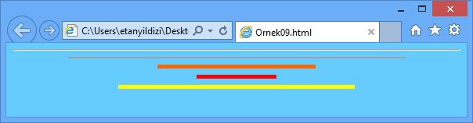
Etiket Özellikleri (Tag Attributes)
Örnek
<HTML> <HEAD><TITLE>Ornek09.html</TITLE></HEAD>
<BODY BGCOLOR=#66CCFF>
</CENTER>
<HR />
<hr width=75% noshade>
<HR COLOR=#FF6600 WIDTH=200 SIZE=3 NOSHADE>
<hr color=red width=100 size=3 />
<HR COLOR=Yellow WIDTH=300 SIZE=3 NOSHADE >
</CENTER> </BODY> </HTML>

Slide 17
Metin Biçimleme

Slide 18
Belge Biçim Etiketleri (Document Formatting Tags)

Slide 19
Belge Biçim Etiketleri
HTML çok sayıda biçimlendirme etiketi sunar.
Bu etiketlerle belgede;
başlık oluşturur,
metni kalın, italik, altçizgili yapar,
madde imlerini oluşturur
ve yatay çizgiler oluşturabilirsiniz.
Bunlardan bazıları aşağıdaki tablodadır.

Slide 20
Belge Biçim Etiketleri
İLK ETİKET | SON ETİKET | AÇIKLAMA
<h1>...<h2> | </h1>...</h2> | Header Tags: Başlık etiketleridir. 1 numaralısı en geniş olanıdır. Varsayılan hizalama (align) sol (left) olup istersek değiştirebiliriz.
<strong> | </strong> | Strong Emphasis: Güçlü Vurgu etiketidir. Genellikle Bold kalın metin olarak gözükür.
<em> | </em> | Emphasis: Vurgu etiketi. Genellikle italik gözükür.
<b> | </b> | Bold: Kalın yazı
<i> | </i> | Italic: İtalik yazı
<u> | </u> | Underline: Altçizgili yazı
<sup> | </sup> | Bu iki deyim arasına yazılan metin üst indis olarak işlem görür. (superscript)
<sub> | </sub> | Bu iki deyim arasına yazılan metin alt indis olarak işlem görür. (subscript)
World Wide Web Konsorsiyumu b ve i etiketlerinin kullanılmasını önermez; strong ve em etiketleri b ve i etiketlerinin yaptığından daha fazla anlamsal bilgi sağlar.

Slide 21
Belge Biçim Etiketleri
İLK ETİKET | SON ETİKET | AÇIKLAMA
<pre> | </pre> | Preformatted: Metni Courier fontu gibi her bir karakteri aynı genişlikte gösterir. Bu tip fontlara font-pitch denir. Web sayfasında yazılan kelimelerin arasında yalnız bir boşluk vardır. Ayrıca bir alt satıra geçerken <BR> deyiminin kullanılması gerektiği daha önce bahsedilmişti. Web sayfasında yazdığınız metnin NodPad e yazdığınız formatta görünmesi için bu deyim kullanılır.
<p> | </p> | Paragraph: Paragraf etiketi. Kapatma etiketi kullanılmaya bilir. Align değeri varsayılan olarak left olup bu etiket bloğundan önce ve sonra bir satır boş bırakılır.
<div> | </div> | Division: Bölüm Etiketi. Sayfada yeni bir bölüm açmada kullanılır. Align özelliğinin varsayılan değeri left olup P etiketinde olduğu gibi bloktan önce ve sonra boş satır yoktur.

Slide 22
Belge Biçim Etiketleri
İLK ETİKET | SON ETİKET | AÇIKLAMA
<center> | </center> | Arada yazılan metni ortalamada kullanılır. Bunun yerine <div align=”center”> </div> de kullanılabilir.
<br> veya <br /> | Yok | Line Break: Satır kırma etiketi.
<hr> veya <hr /> | Yok | Horizontal Rule: Yatay çizgi etiketi
<basefont> | Yok | Sayfanın genel metin büyüklüğünü ve rengini değiştirmede kullanılır. size, color özellikleri vardır.
<font> | </font> | Bir metin bloğunun büyüklüğünü, rengini ve biçimini ayarlamada kullanılır.
<big> | </big> | Kullanıldığı alanda geçerli olan fontun büyüklüğünün 1 derece büyüğünü yazmada kullanılır
<small> | </small> | Kullanıldığı alanda geçerli olan fontun büyüklüğünün 1 derece büyüğünü yazmada kullanılır

Slide 23
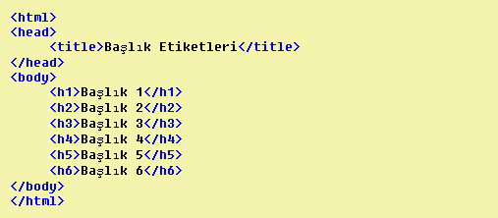
Metin Biçimleme

Slide 24
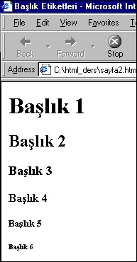
Metin Biçimleme
Dosyayı “sayfa2.htm” olarak kaydedin.
Kaydettiğimiz dosyayı açtığımızda :

Slide 25
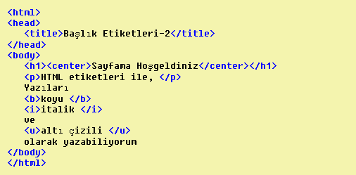
Metin Biçimleme

Slide 26
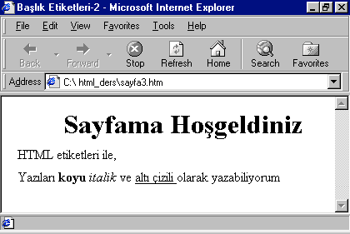
Metin Biçimleme
Dosyayı “sayfa3.htm” olarak kaydedin.

Slide 27
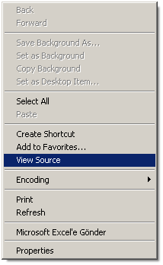
Metin Biçimleme
Başladığınız etiketi sonlandırmayı sakın unutmayın !
Bir html dökümanını açtığımızda ve ekran üzerinde farenin sağ tuşuna tıklayıp ,
kaynağı görüntüle / view source 'u seçtiğimizde Internet Explorer için Notepad, Netscape için kendi Source Viewer'ı açılacak ve bize o sayfanın kodunu gösterecektir.

Slide 28
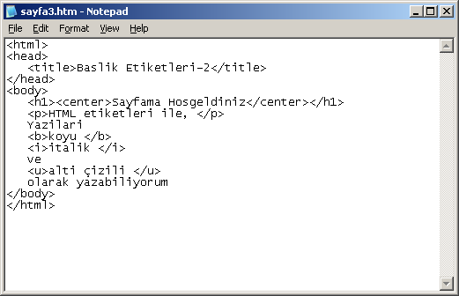
Metin Biçimleme

Slide 29
Metin Biçimlendirme Etiketlerinin Kullanımı
<HTML> <HEAD> <TITLE>Metin Biçimleri (005_text.htm)</TITLE> </HEAD>
<BODY>
<H1>Metin Biçimleri (005_text.htm)</H1>
<STRONG>Güçlü Vurgu STRONG (Strong Emphasis) Metni</STRONG>
<BR>
<B>Kalın B (Bolt) Gibi Gözüküyor.</B>
<!--Bir sonraki etiket yatay çizgi oluşturur.-->
<HR>
<EM>Vurgu EM (Emphasis) Metni</EM>
<BR><I>İtalik I (Italic) Gibi Gözüküyor.</I>
<HR>

Slide 30
Metin Biçimlendirme Etiketlerinin Kullanımı
<PRE>
Bu Metin PRE (Preformatted) Etiketi Kullanılarak Yazılan
Metindir.
Başka Bir Satır ve biraz boşluk<BR> </PRE>
<HR>
Birkaç Metin Yazalım.
<BR>Bu Satırdan Önce Bir BR etiketi Var.
<P>Bu Satırdan Önce P Etiketi Var.</P>
Birkaç Metin Daha
<DIV>Bu Satırdan Önce DIV Etiketi Var.</DIV>
Bu Kadar Metin Yeter.
<HR>
</BODY>
</HTML>

Slide 31
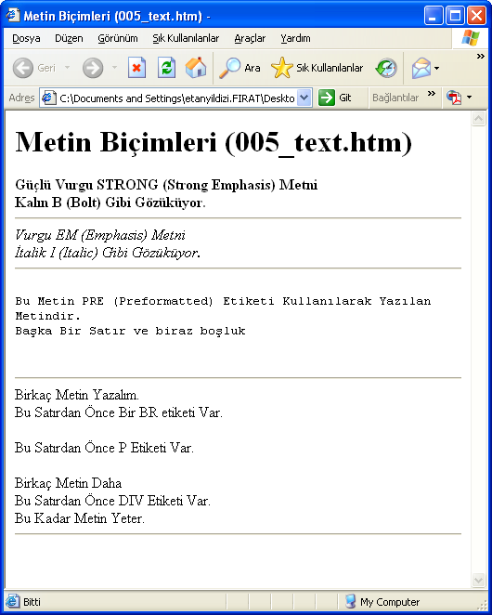
Metin Biçimlendirme Etiketlerinin Kullanımı

Slide 32
Fontlar

Slide 33
Fontlar
<basefont> Etiketi
Sayfada başlık olmayan metnin varsayılan fontuna işaret eder. <basefont>’ un varsayılan font büyüklüğü 3 tür. Kullanıldığı bölümden sonra temel font değişir.
Örnek:
yukarıdaki etiketten sonra sayfada metin büyüklüğü 5 ve rengi de kırmızı olacaktır. (Aksi belirtilmedikçe)
<basefont size="5" color=”red”>

Slide 34
Fontlar
<font> Etiketi
Bu etiketler arasında bulunan metnin font ayarlarının yapıldığı etikettir. Bu etiketin bazı özellikleri;Font etiketinin kullanımı :
face= yazıtipinin adı (arial, tahoma, verdana, ...)
size= yazının büyüklüğü (1-7 arası)
color= yazının rengi (red, green gibi renklerin ingilizce karşılığı yada RGB renk değeri)
Eğer kullanmak istediğiniz font bilgisayarınızda yüklü değilse font etiketi ile biçimlemek istediğiniz metin browser'ın varsayılan fontu ile gösterilecektir.
<font face="..." size="..." color="...">...</font>

Slide 35
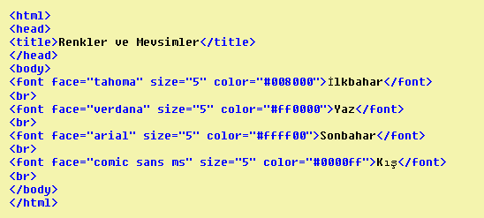
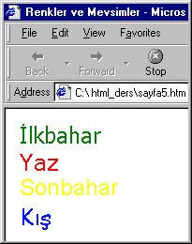
Fontlar

Slide 36
Fontlar
<BIG> ve <SMALL> Etiketleri ve Bağlı Fontlar
Önceki örnekte <FONT> etiketi ile fontun büyüklüğünü ayarlamıştık font un size özelliğine +n veya –n değerlerini atayarak mevcut fontun n fazlası veya n eksiği olarak ayarlayabiliriz.
<big> ve <small> etiketleri de bağlı etiketlerdir. Bu etiketlerle da sırası ile mevcut fontun bir derece büyüğünü ve bir derece küçüğünü yazmak mümkündür. Yani <big> ile <font size=”+1”> ve <small> ile <font size=”-1”> aynı kullanıma sahiptir.

Slide 37
Fontlar
Örnek:
<HTML> <HEAD><TITLE>Bağlı Fontlar (Relative Fonts)</TITLE></HEAD>
<BODY> <P>Bu normal BODY metnidir.</P>
<P><FONT size="+1">Bu size="+1" olan metindir.</FONT></P>
<P><BIG>Bu metin BIG etiketi ile yazılmıştır.</BIG></P>
<p><FONT size="+2">Bu size="+2" olan metindir.</FONT></p>
<P><BIG><BIG>Bu metin iki tane BIG etiketi ile yazılmıştır.</BIG></BIG></P>
<P><FONT size="-1">Bu size="-1" olan metindir.</FONT></P>
<P><SMALL>Bu metin SMALL etiketi ile yazılmıştır.</SMALL></P>
<p><FONT size="-2">Bu size="+2" olan metindir.</FONT></p>
<P><SMALL><SMALL>Bu metin iki tane SMALL etiketi ile yazılmıştır.</SMALL></SMALL></P>
</BODY> </HTML>

Slide 38
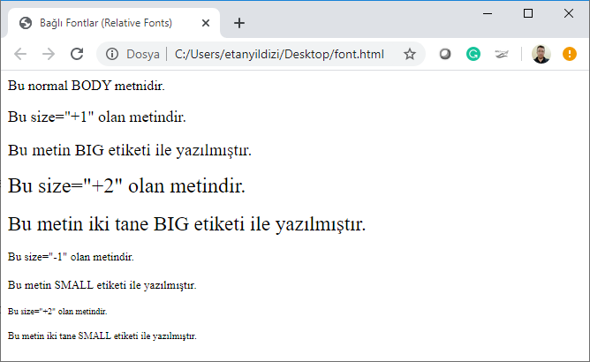
Fontlar

Slide 39
Listeler

Slide 40
Listeler
HTML bize üç tip liste hazırlama imkanı veriyor.
Bunlar :
Sıralı listeler (ordered list)-Otomatik Numaralı (<ol>
Sırasız listeler (unordered list)-Madde imli (<ul>)
Tanımlama listeleri (definition list)
Kullandığınız stil hangisi olursa olsun. Maddelere <li> ile işaret ederiz.
Sıralı listeler rakam veya harf yada her ikisini içiçe kullanarak liste oluşturmamızı sağlar.
Sırasız listeler rakam/harf yerine madde imleri koyarak liste oluşturmamızı sağlar.
Tanımlama listeleri ise bir listeden çok kalabalık metinlerde okumayı kolaylaştırmaya yardımcı olabilecek bir araçtır.

Slide 41
Sıralı Listeler
Liste içine alınacak metinler <ol>...</ol> etiketleri arasına alınarak yazılır. Bu etiketler listenin başladığını ve bittiğini belirtir.
Listenin maddelerinin başına ise <li> (list item) etiketini getiriyoruz.
<ol> etiketine parametreler ekleyebiliyoruz. Bunlarla listemizin rakamla mı harfle mi başlayacağını (type) yada hangi rakam/harfle başlayacağını (start) belirtebiliyoruz.

Slide 42
Sıralı Listeler
<ol type=” A|a|I|i|1” start=”sayı”></ol>
Type parametresinde kullanabileceğimiz değerler şunlar olabilir; sayılar,harfler (küçük/büyük) ve romen rakamları (i,ii,iii gibi)
<ol> etiketinin TYPE özelliğine 1, a, A, I ya da i değerlerini atayarak numaranın stilini değiştirebilirsiniz. Varsayılan değeri “1” dir.
Numaralı listenin başlangıç değerini <ol> nin START etiketinden ayarlayabileceğimiz gibi <li> etiketinin VALUE özelliğinden de ayarlayabiliriz.

Slide 43
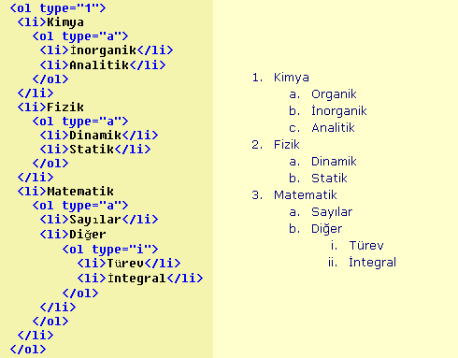
Sıralı Listeler
Hata nerede ?

Slide 44
Sırasız Listeler
<ul type=”disc|circle|square”></ul>
Listeleme yaparken maddelerin başına harf, rakam gibi unsurlar yerine küçük yuvarlaklar, kareler kullanılır.
<ol> etiketi yerine <ul> etiketini kullanıyoruz, liste maddeleri için kullandığımız <li> etiketi burada da geçerli.
<ol> için kullanılabilecek parametreler ise şöyle; type için disc (içi dolu daire), circle (içi boş daire), square (içi dolu kare).

Slide 45
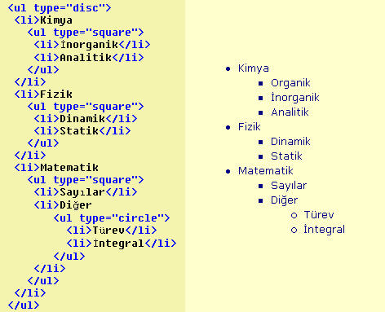
Sırasız Listeler

Slide 46
Tanımlama Listeler
Bu listelemede kullanılan etiketler şöyle; <dl>...</dl>, <dd>, <dt>.
Listenin maddelerini belirtmek için kullandığımız <li> etiketinin yerini burada <dt> ve <dd> etiketleri alıyor.
dl (Definition List - Tanım Listesi) tanımlama listelerinin başlangıç ve bitişini belirler.
dt (Definition Type - Tanım Tipi) terim başlatma,
dd (Definition Description-Tanım açıklaması )ise terimin açıklaması için başlatma etiketi olarak kullanılır.

Slide 47
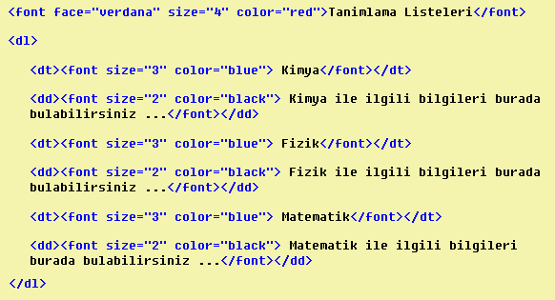
Tanımlama Listeler

Slide 48
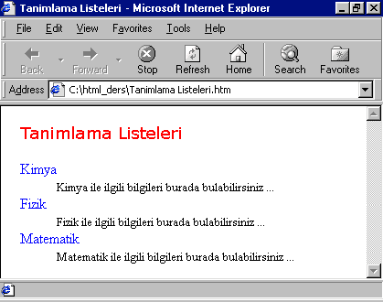
Tanımlama Listeler
Yazdığımız kodu browser’dan açtığımızda :

Slide 49
Renkler

Slide 50
Renkler
Metin renklendirmeyi yüzeysel olarak fontlar konusunda öğrendik. Şimdi daha ayıntılı olarak ve bu işin mantığına inerek yeniden ele alacağız. Aynı zamanda sayfamıza artalan rengi vermeyi öğreneceğiz.
Bu bölümde öğreneceğimiz konular:
Renk kodları
Artalanı renklendirmek

Slide 51
Renk Kodları
Fontlar konusunda, metnin rengini belirlerken <font color="..."> etiketini kullanmıştık ve color komutunun karşısına rengin ingilizce karşılığını yazabiliriz demiştik.
Fakat bunun daha karmaşık olan bir başka yolu vardı; o da 16'lık sayı düzeninde renk kodu girmek. Önce sayı düzenleri nedir nasıl olur ona bakalım.
Günlük hayatımızda kullandığımız sayı sistemine 10'luk sayı sistemi deniyor, tüm sayıları 0-9 arası toplam 10 rakamdan oluşan sembollerle ifade ediyoruz. 10'luk sayı sisteminin yanısıra diğer sayı sistemleri de vardır.
Bunlardan bilgisayar alanında kullanılan iki tanesi ikili (binary) ve onaltılı (hexadecimal) sayı sistemleridir.

Slide 52
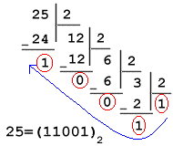
Renk Kodları
İkili sayı sistemi nasıl olur? Bildiğiniz gibi günlük hayatta kullandığımız 10'lu sayı sisteminde 0-9 arası toplam 10 rakam vardır.
Aynı şekilde ikili sayı sisteminde de toplam 2 rakam var (bunlar 0 ve 1) ve tüm sayılar bu iki rakamı kullanarak ifade edilebilir, nasıl mı? İşte burada işin içine matematik giriyor. Kısa ve öz olarak belirtmek gerekirse
10'luk düzendeki bir sayıyı ikilik düzene
çevirmek için o sayı devamlı olarak 2'ye
bölünür ve kalanlar soldan sağa doğru
yanyana yazılır.

Slide 53
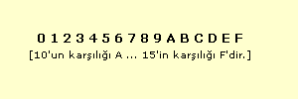
Renk Kodları
Gelelim asıl konumuz olan 16'lık sayı sistemine. Bu sayı sisteminde de toplam 16 rakam var bunlar :
Etikette kullandığımız color=#xxxxxx ifadesi ise RGB (red-green-blue,kırmızı-yeşil-mavi) renklerinin karışım oranlarını belirtir. Bu renklerden herbirinin alacağı değer 00 ile FF aralığında olabilir (FF maksimum, 00 minimum karışımı verir).

Slide 54
Renk Kodları
Buna göre :
#000000 siyah
#FF0000 kırmızı
#00FF00 yeşil
#0000FF mavi
#FFFFFF beyaz.
Diğer renkleri sayıları değiştirerek kendiniz deneyiniz.

Slide 55
Artalanı Renklendirmek
Bu renklerle yalnızca metinleri değil sayfamızın artalananını da renklendirebiliriz.
Bunun için <body bgcolor=#xxxxxx> etiketini kullanıyoruz. Daha doğrusu sayfamızın gövdesini belirtmek için yazdığımız <body> etiketini, <body bgcolor=#xxxxxx> şeklinde değiştiriyoruz.
Renk kodlarını yazarken daima # işaretini kullanmayı unutmayın !

Slide 56
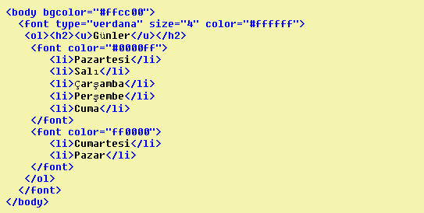
Artalanı Renklendirmek

Slide 57
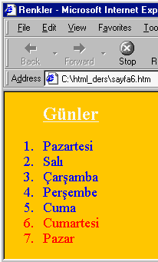
Artalanı Renklendirmek
Yazdığımız kodu browser’dan açtığımızda :

Slide 58
Resimler

Slide 59
Resimler
Resim seçiminde, seçtiğimiz resmin gif yada jpg formatında olması zorunluluğu dışında herhangi bir kısıtlama yok. (telif hakları kanunu dışında tabi)
GIF (Graphics Interchange Format) genellikle küçük resimler ya da hareketli animasyonlar için kullanılır. Gif sıkıştırıldığında resmin kalitesinde bozulma olmaz.
JPEG Genellikle büyük ebatlardaki resim formatıdır. Jpeg resimlerini sıkıştırdığımız ölçüde kalitesinde azalma olur. Yalnız bu bozulmalar insan gözü ile pek belli olmaz.
Not: Yeni browserların desteklediği yeni bir üçüncü tip resim formatı da PNG (Portable Network Graphics). Png formatı, Gif’in yerine geçebilir. Bu format hakkında daha detaylı bilgi almak için http://www.cdrom.com/pub/png adresine bakabilirsiniz.

Slide 60
Resimler
<IMG> Etiketinin Özellikleri
HTML ’nin çoğu taglarından farklı olarak <IMG> etiketinin kapama etiketi yoktur. Bazı özellikleri şunlardır;
src: resmin bulunduğu dosya ve yol ismi
alt: Resim göstermeyi desteklemeyen tarayıcılar ya da resim yüklenirken resmin yerinde gözükecek olan metindir.
align: Resmin sayfada farklı hizalamada kullanılır. Left, right, top, middle veya bottom olabilir.
hspace: Resmin etrafındaki yatay boşluk
vspace: Resmin etrafındaki dikey boşluk
height: pixel olarak resmin yüksekliği
width: pixel olarak resmin genişliği
border: Resmin etrafındaki çerçeve kalınlığıdır. “0” değeri verilerek çerçeve kaldırılabilir. (Bir resme hyperlink verildiğinde bu iyi bir yoldur. Neden?)

Slide 61

Resimler
Ana dizin
<img src="kedi.gif" width="65" height="91">
Alt klasör
<img src="resim/kedi.gif" width="65" height="91">
Üst klasör
c:\html_ders\html\deneme.htm yolunda html dosyası,
c:\html_ders\resim\kedi.gif yolunda resim var ise
browser deneme.htm dosyasının bulunduğu klasörü kök dizin kabul eder ve üst dizindeki resim dizinine erişmek için ../ ifadesini kullanmamız gerekiyor
<img src="../resim/kedi.gif" width="65" height="91">
Eğer iki üste geçeceksek ../../ ifadesini kullanmak gerekir.

Slide 62
Resimler
<IMG> Etiketinin Özellikleri
Align Özelliği
Sayfadaki diğer elemanlarla resmin nasıl hizalanacağını kontrol etmek için bu özelliği kullanırız. Varsayılan olarak tarayıcı resmi sola hizalar ve resimden sonra gelen eleman resmin yanına yerleşir.
top: Resimden sonra gelen metinlerin üst satırı resmin üstü ile hizalanır.
middle: Resimden sonra gelen metinlerin üst satırı resmin ortası ile hizalanır.
bottom: Resimden sonra gelen metinlerin üst satırı resmin altı ile hizalanır.
left: Resim sayfanın soluna hizalanır. Resimden sonra gelen metnin tümü üstten itibaren resmin sağına yerleşir.
right: Resim sayfanın sağına hizalanır. Resimden sonra gelen metnin tümü üstten itibaren resmin soluna yerleşir.

Slide 63
Resmi Hizalama
Örnek:
<HTML> <HEAD> <TITLE>WEB TASARIMI</TITLE> </HEAD>
<BODY text="#0000CC">
<IMG src=../../Belgelerim/Resimlerim/delta.gif align="left">
<!--Burada Align özelliğine farklı değerler atayarak durumu
görelim.-->
<H1>Resmin Align Özelliği</H1>
Bakalım resimden sonra yazmış olduğumuz metinler nereye
yerleştiriliyor.
Bakalım resimden sonra yazmış olduğumuz metinler nereye
yerleştiriliyor.
</BODY>
</HTML>

Slide 64
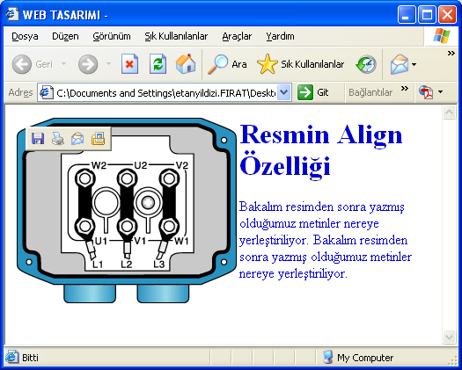
Resmi Hizalama
Örnek

Slide 65
Resmi Hizalama
<br clear=" LEFT | RIGHT | ALL | BOTH"> Etiketinin Kullanımı
Hizalama özelliğinin etkisini kaldırır, metni resmin altından başlatır.
Align özelliğine verdiğimiz değere göre metin resime göre hizalanır. Align özelliğini kaybetmesini istediğimiz yerde <br clear=”değer”> etiketi kullanılır.

Slide 66
Resmi Hizalama
Örnek:
<HTML> <HEAD> <TITLE>WEB TASARIMI</TITLE> </HEAD>
<BODY text="#0000CC">
<IMG src=../../Belgelerim/Resimlerim/delta.gif align="left">
<!--Burada Align özelliğine farklı değerler atayarak durumu
görelim.-->
<H1>Resmin Align Özelliği</H1>
Bakalım resimden sonra yazmış olduğumuz metinler nereye
yerleştiriliyor.
Bakalım resimden sonra yazmış olduğumuz metinler nereye
yerleştiriliyor.
<br clear="all"> <!--Burada clear'a farklı değerler atayarak durumu gözleyelim-->
Bakalım resimden sonra yazmış olduğumuz metinler nereye
yerleştiriliyor.
</BODY> </HTML>

Slide 67
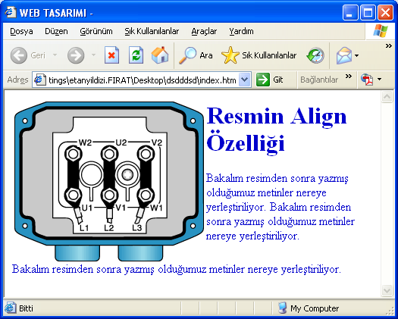
Resmi Hizalama
Örnek:

Slide 68

Resme alternatif metin eklemek
Resimlere alternatif olarak metin yazılabilir. Ziyaretçi eğer browser'ını sadece metinleri göstermek üzere ayarlamışsa, resim yerine alternatif açıklama görüntülenecektir.
alt="..." parametresiyle resme açıklama eklenir. Bu açıklama aynı zamanda kullanıcı fare imlecini resim üzerine getirdiğinde sarı bir çerçeve içinde görüntülenir.
<img src="resim.gif" alt="kum saati">

Slide 69

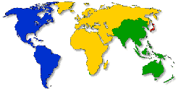

Resimler
Gökyüzünü artalana koyup, dünyayı da ortalanacak şekilde sayfaya yerleştirin.

